Slide 1
PWA在企业级项目中最佳性能优化实践
梁伟盛
腾讯高级工程师

Slide 2

梁伟盛（大圣）--- 腾讯高级前端工程师
2015年加入腾讯，现任NOW直播/腾讯直播Web技术负责人
IVWEB团队负责人之一，团队致力于新技术的布道以及行业交流分享。

Slide 3
业务现状
PWA缓存策略
SSR+PWA方案
非SSR+PWA方案
更多场景

Slide 4
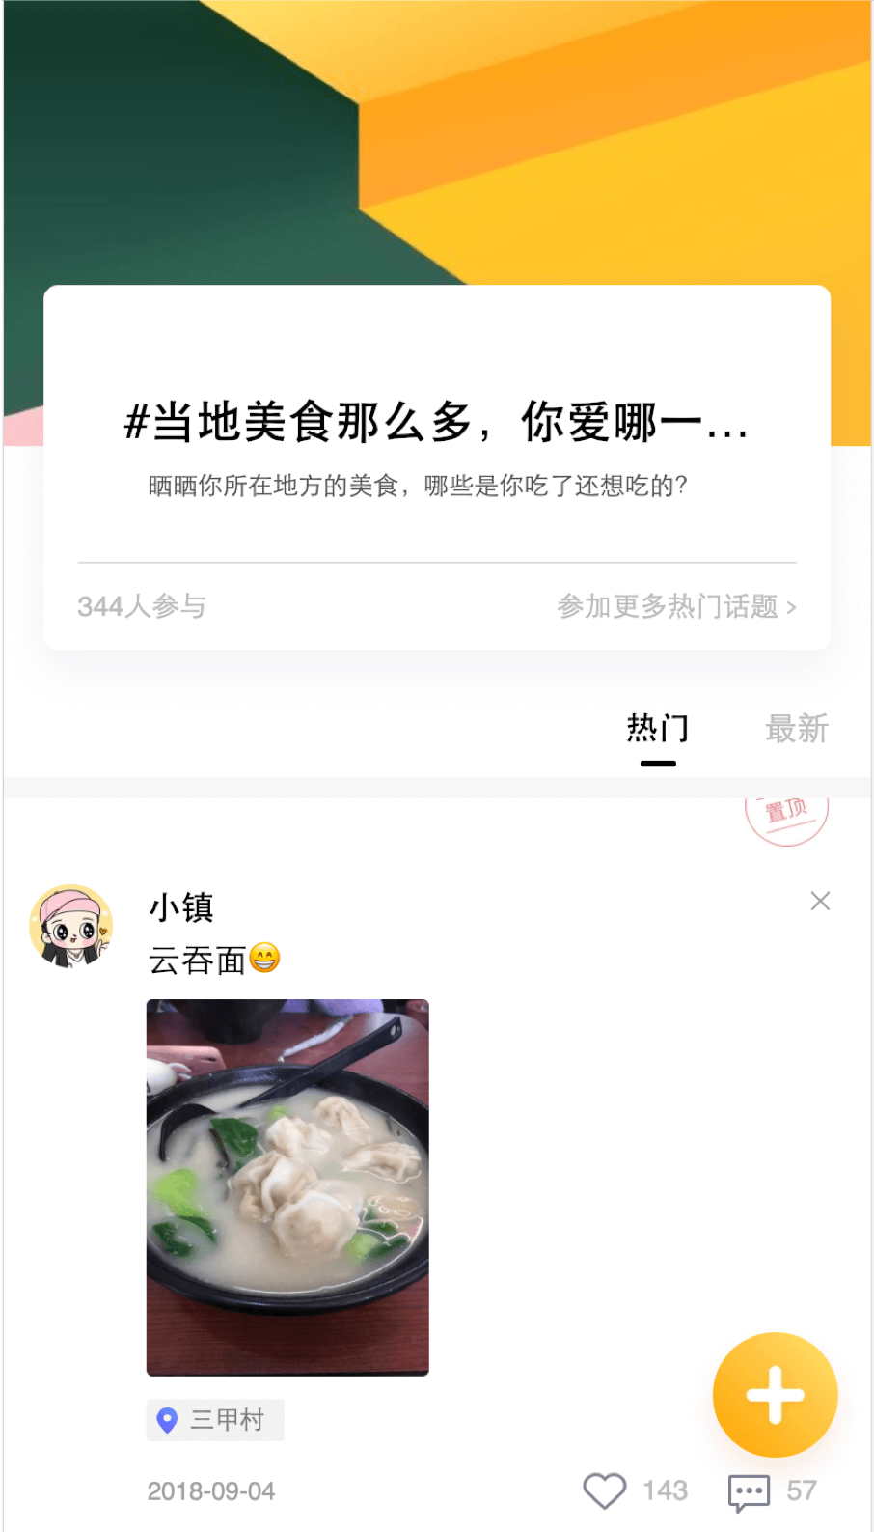
业务现状
首屏性能
手Q下业务性能：900ms
非手Q业务性能：1.4s
38%
62%

Slide 5


业务现状 -- 手Q优化内策略
手Q下业务性能：900ms
静态资源缓存方案
首屏html缓存方案
加速首屏展示

Slide 6


业务现状 -- 非手Q优化内策略
非手Q下业务性能：1.4s
React同构SSR
Service Cache
如何利用PWA的缓存能力优化页面的性能？

Slide 7

PWA -- Browser Cache vs SW Cache
VS
PWA可以为所欲为

Slide 8
业务现状
PWA缓存策略
SSR+PWA方案
非SSR+PWA方案
更多场景

Slide 9
PWA – SW未安装状态
Page
Install SW
SW Cache
Browser Cache
Online

Slide 10
PWA – SW已安装状态
Page
Activate SW
SW Cache
Online
Browser Cache

Slide 11
PWA – SW Cache(其他)
缓存策略
Cache-first：有缓存的时候返回缓存，没有缓存才会去请求并且把请求结果缓存
Stale-while-revalidate：如果有可用的缓存版本，则使用该版本，但下次会获取更新。
Network-first：现网超时后返回缓存
Cache-only：只读取缓存，没有就失败了
Network-only：只请求线上，不读写缓存

Slide 12
PWA – SW Cache(Cache-first)
有缓存的时候返回缓存
Page
SW Cache
Browser Cache
Return

Slide 13

PWA – SW Cache(Cache-first)
有缓存的时候返回缓存
，没有缓存才会去请求并且把请求结果缓存
Page
SW Cache
Browser Cache
Return
Cache
Online

Slide 14
PWA – SW Cache(Stale-while-revalidate)
先走缓存，走完缓存以后它会发出请求，请求的结果会用来更新缓存
Page
SW Cache
Browser Cache
Return
Cache
Online

Slide 15
PWA – 业务接入情况（Mobile）
基于离线包方案，缓存静态资源

Slide 16
PWA – 业务接入情况（PC）
基于离线包方案，缓存静态资源
接入后：+50ms？
优先返回SW Cache
Request
SW Cache
Browser Cache
Online
SW Cache获取过程
CacheStorage.open(); 获取Cache对象实例
CacheStorage.match(); 获取缓存
return cache; 返回缓存（走磁盘IO）

Slide 17
PWA – SW Cache(Cache-race)
在SW中同时发起online与SW Cache请求，哪个快返回哪个
Page
SW Cache
SW
Return
Online

Slide 18
PWA – SW Cache(Cache-race)
在SW中同时发起online与SW Cache请求，哪个快返回哪个
Page
SW Cache
SW
Return
Online
实际情况耗时没有变化

Slide 19
PWA – 静态缓存策略
移动端
APP对Browser Cache处理方式不一致
建议静态资源上SW Cache
PC端
Disk Cache 1-5ms
Memory Cache 0-1ms
非离线刚需，不建议上
Notes:
PWA的存储空间多大？
1. 单个缓存表最多50条记录
2. 按域名划分大小，每个域名Chrome可用空间 <6% Firebox可用空间 <10% Safari<50MB IE10<250MB
浏览器逐出政策Chrome在 Chrome 耗尽空间后采用 LRU 策略Firebox在整个磁盘已装满时采用 LRU 策略Safari无逐出Edge无逐出
缓存的策略是什么？用indexDB兜底

Slide 20
业务现状
PWA缓存策略
SSR+PWA方案
非SSR+PWA方案
更多场景

Slide 21
PWA – HTML缓存（SSR-Browser Cache）
Browser Cache，有缓存情况
Page
Browser Cache
Return

Slide 22
PWA – HTML缓存（SSR-Browser Cache）
Browser Cache，无缓存情况
Page
Browser Cache
Return
Online

Slide 23

PWA – HTML缓存（SSR-Browser Cache）
Browser Cache（BUG）
Page
Browser Cache
Eeturn
无法及时更新修复BUG！

Slide 24
PWA – HTML缓存（SSR-SW Cache）
SW Cache
Page
SW Cache
Return
Online
Notes:
直出缓存渲染后更新数据是再请求一次CGI还是sw更新缓存后postmessage给前端

Slide 25

PWA – HTML缓存（SSR-SW Cache）
SW Cache（BUG）
Page
SW Cache
Reload
SW Cache
Notes:
如果SW Cache缓存了BUG内容，则下发reload页面的配置，同时清除SW Cache

Slide 26
PWA – HTML缓存（SW Cache优化数据）
缓存HTML方案
Notes:
这种策略适用于:html

Slide 27
PWA – SSR缓存方案
静态资源
使用Cache-first
如何快速新增/删除需要缓存的资源？
HTML
使用stale-while-revalidate
缓存了一个有BUG的html，由于缓存问题，如何快速迭代？

Slide 28
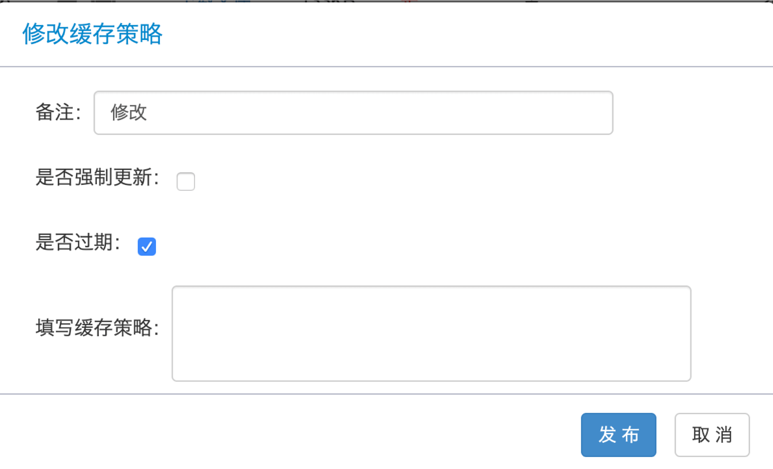
PWA – SSR缓存方案（PWA+平台）
静态资源
PWA+平台
使用Cache-first
如何快速新增/删除需要缓存的资源？
HTML
随时可修复更新BUG缓存
使用stale-while-revalidate
缓存了一个有BUG的html，由于缓存问题，如何快速迭代？
按需缓存资源
话题页优化数据
1.4 => 1.2 => 1
还有没有优化空间？

Slide 29
PWA – 继续探索优化
缓存SW未安装
Page
Install SW
SW Cache
Browser Cache
Online

Slide 30
PWA – 继续探索优化
缓存SW未安装，只能加载线上资源
Page
Install SW
SW Cache
Browser Cache
Online

Slide 31
PWA – 当前SW Cache命中率
命中率统计
命中缓存占比23%
提升命中率就可以降低首屏耗时？如何提升？
一级入口、二级入口？
23%
Notes:
SW初始化成功率95%+

Slide 32

PWA – 如何提升命中率
预缓存策略
一级页面
预缓存静态资源
预缓存HTML资源

Slide 33
PWA – 资源预加载策略
一级入口预加载二级页面资源
HTML
Page
SW
Config
CSS
JS

Slide 34
PWA – 资源预加载策略
一级入口预加载二级页面资源
HTML
Page
SW
Config
CSS
JS
问题思考
页面资源变更，如何及时更新？
一级页面关联的二级页面比较多？每次只能发布来进行Config修改？

Slide 35
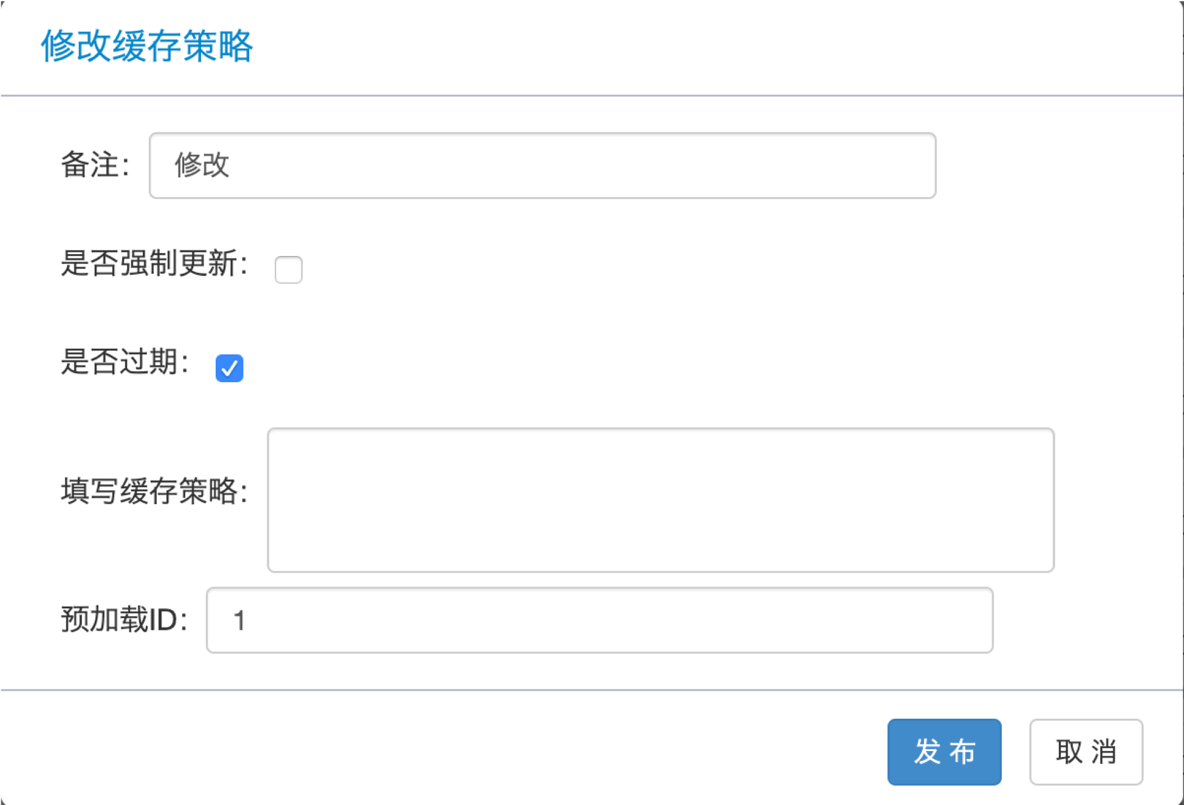
PWA – PWA+平台预加载策略
构建打通
PWA+平台
业X务构建PWA+平台打通，页面所需加载资源文件名会同步到PWA+平台中
业务ID关系
业务可绑定多个业务ID
根据当前ID，PWA+平台下发其绑定业务ID相对应的资源文件，SW对资源进行一一预加载
构建自动同步
可绑定多个ID

Slide 36
PWA – PWA+预缓存策略
ID: 1
HTML、JS、CSS
Page
SW
PWA+
ID: 2
HTML、JS、CSS
ID: 3
HTML、JS、CSS

Slide 37

PWA – SW安装/激活状态
Page
Install/ Activate SW
SW Cache
Browser Cache
Online
Notes:
SW放在尾部加载、安装，能否前置加载资源？

Slide 38
PWA – Precache方案
Head
Precache
IndexedDB
Page
Body
Install/ Activate SW
SW Cache

Slide 39


PWA – Precache方案
Head
Precache
IndexedDB
Page
Online
Body
Install/ Activate SW
SW Cache

Slide 40
PWA – PWA+预缓存策略（优化数据）
命中率优化

Slide 41
PWA – PWA+平台（SSR优化方案）
非一级页面
非一级页面预加载方案
前置页面，提前安装SW，同时通过下发配置， 预加载需要缓存的资源，如html、js、css

Slide 42

PWA – PWA+平台（SSR优化方案）
APP内
非一级页面预加载方案
前置页面，提前安装SW，同时通过下发配置， 预加载需要缓存的资源，如html、js、css
一级页面预加载方案
空白webview
进入APP打开空的webview，通过下发配置，预加载一级页面必须的资源
用户可预加载资源存放到IndexedDB

Slide 43
PWA – PWA+平台（SSR优化方案）
性能优化
非一级页面预加载方案
前置页面，提前安装SW，同时通过下发配置， 预加载需要缓存的资源，如html、js、css
一级页面预加载方案
进入APP打开空的webview，通过下发配置，预加载一级页面必须的资源
用户 可预加载资源存放到IndexedDB
话题页最终优化数据
1.4s => 1.2s => 1s => 0.6s
非SSR？

Slide 44
业务现状
PWA缓存策略
SSR+PWA方案
非SSR+PWA方案
更多场景

Slide 45
PWA – 非SSR（HTML缓存方案）
Page
SW Cache
Return
Online

Slide 46
PWA – 非SSR（HTML缓存更新方案）
二次进入优先显示缓存HTML
更新HTML模板
再次进入先显示原始HTML模板
缓存带数据的HTML
非一级入口，能否进入就看到带数据的HTML？

Slide 47

PWA – 非SSR（HTML缓存更新方案）
Puppeteer能做什么？
抓取网站信息
生成截图
自动表单提交、UI测试等
捕获您的网站的时间线跟踪，以帮助诊断性能问题。
变相SSR?
Puppeteer如何判断页面是否加载完毕
waitFor
waitForSelector
waitForNavigation
waitForFunction

Slide 48
PWA – 非SSR（Puppeteer-SSR）
Page
SW Cache
Return
PWA+
P-SSR(HTML)
JS、CSS

Slide 49
业务现状
PWA缓存策略
SSR+PWA方案
非SSR+PWA方案
更多场景

Slide 50
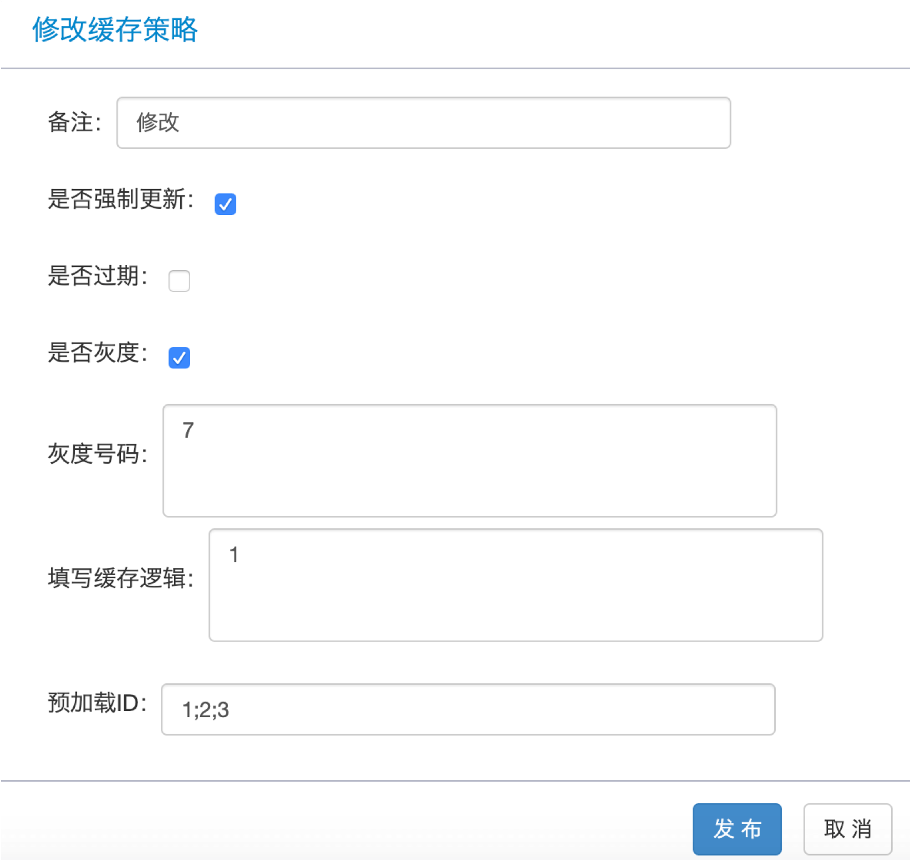
PWA – 更多使用场景（灰度发布）
灰度发布
可利用cookie判断是否灰度下发配置
可定制灰度判断逻辑
Notes:
力度更细的把控下发配置

Slide 51
PWA – 更多使用场景
文件Diff下发
文件BSDiff（差量更新），只下发少量patch与原文件合成新文件
配合Precache提升性能
接口预加载
接口预加载，提前获取数据
。。。
。。。

